Slide 1
Donderdag 19 december

Slide 2
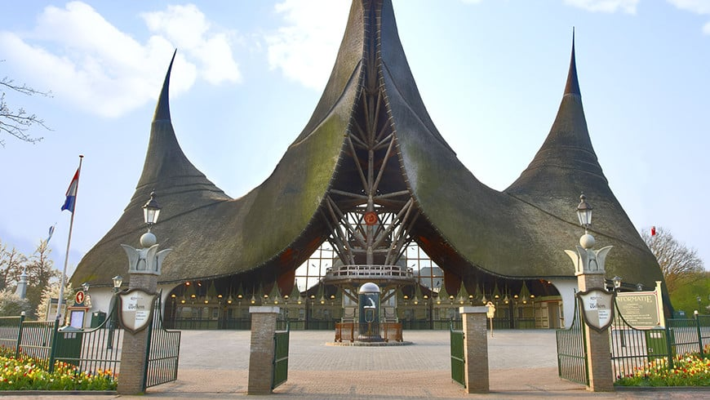
Verzamelen om 10:30 bij de hoofdentree
Ben je te laat dan geen toegang tot park (geen restitutie)
Om 14:00 optioneel verzamelen bij “Symbolica”
Aanwezig tot minimaal 16:00
In geval van nood kun je bellen naar: 06 265 967 43
Eigen schaatsen meenemen mag (m.u.v. Noren)

Slide 3
Maatschappelijke stage
Groep 1: Reeds stage gelopen
Groep 2: Moet nog stage gaan lopen
Groep 3: Nog op zoek naar een geschikte stageplaats

Slide 4
Groep 1: Reeds stage gelopen
Ga aan de hand van het beoordelingsformulier aan de slag met;
Editen
Uitwerken/ opnemen van ethisch dilemma
Welke ondernemerscompetenties (tenminste 2) kun je koppelen aan dit dilemma?
Welke inhoudelijke kennis uit deze periode ga je koppelen aan minimaal 4 praktijkvoorbeelden?

Slide 5
Groep 2: Moet nog stage gaan lopen
Ga aan de hand van het beoordelingsformulier aan de slag met;
Het opzoeken van mogelijke ethische dilemma’s
Zoek naar inhoudelijke kennis uit deze periode, welke je mogelijk kunt koppelen aan minimaal 4 praktijkvoorbeelden

Slide 6
Groep 3: Nog op zoek naar een geschikte stageplaats
Aan het einde van deze les heb je
Tenminste 3 bedrijven/ instanties/ stichtingen waar je jouw maatschappelijke stage zou kunnen gaan uitvoeren
Deze bedrijven/ instanties/ stichtingen benaderd (wie ben je, waarom zou je daar een dag mee willen lopen, wanneer zou je dit kunnen doen etc.)

